Slide 1
Quel temps fait-il?
Learning objective: Students will learn how to talk about the weather

Slide 2
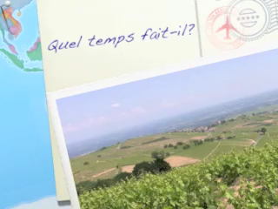
Quel temps fait-il?

Slide 3
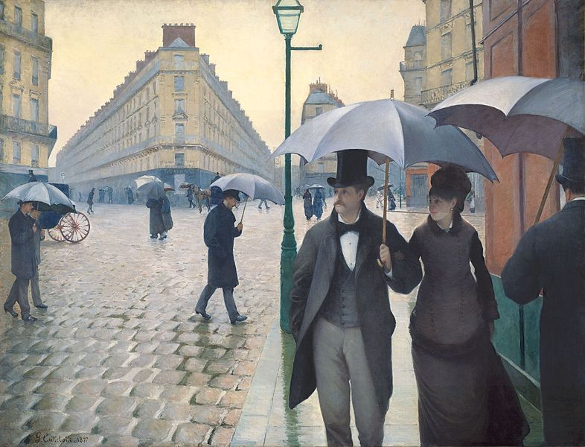
Rue de Paris, jour de pluie Gustave Caillebotte
Il fait mauvais.
Il pleut.
Il y a des nuages.

Slide 4
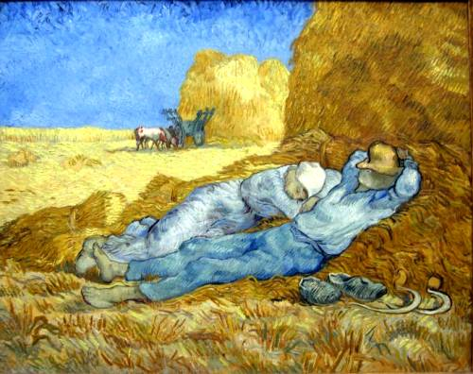
La Méridienne ou La Sieste
Vincent Van Gogh
Il fait beau.
Il y a du soleil.
Il fait du soleil.

Slide 5

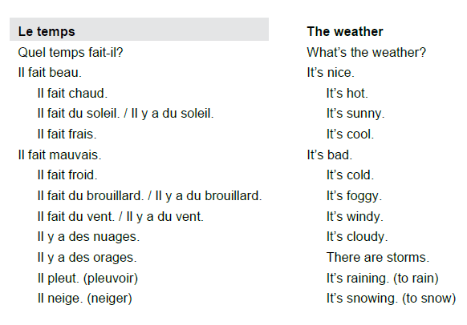
Quel temps fait-il?

Slide 6
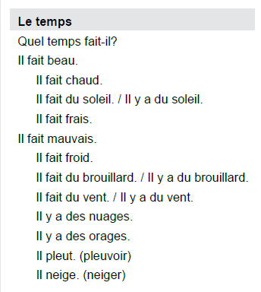
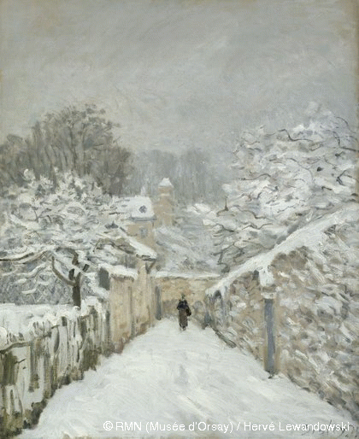
Quel temps fait-il?

Slide 7
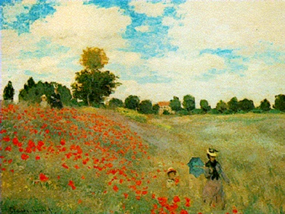
Quel temps fait-il?

Slide 8
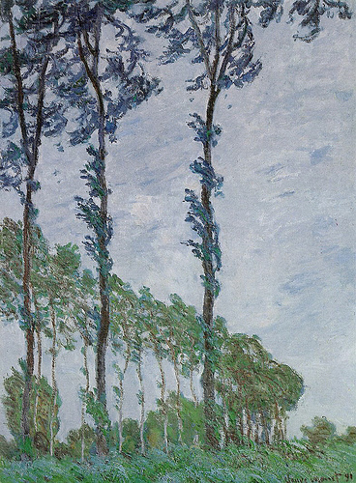
Quel temps fait-il?

Slide 9
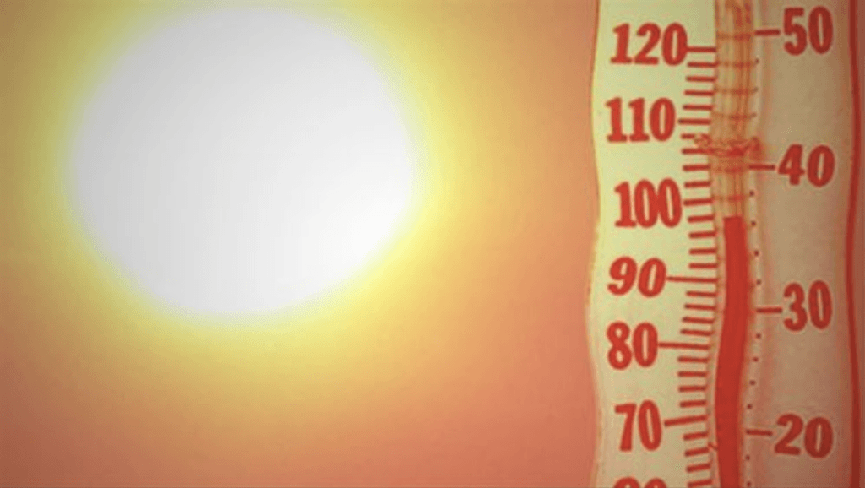
Les saisons
L’été
En été

Slide 10
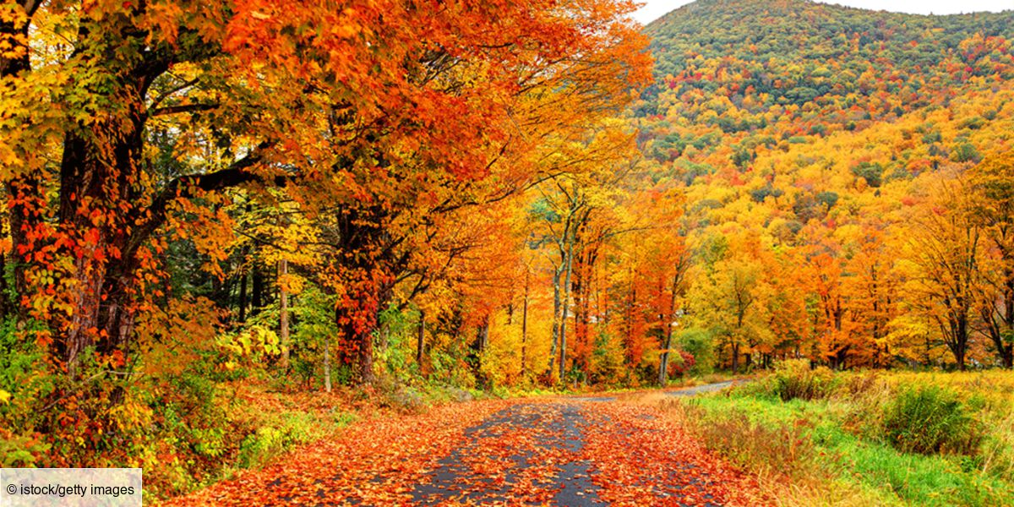
Les saisons
L’automne
En automne

Slide 11
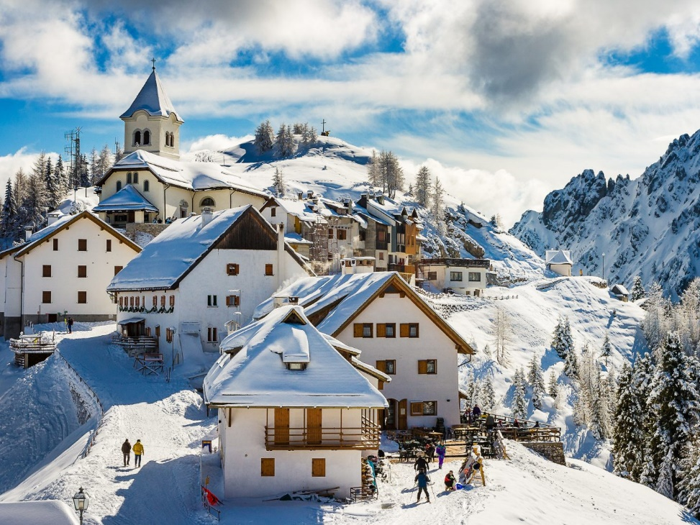
Les saisons
L’hiver
En hiver

Slide 12
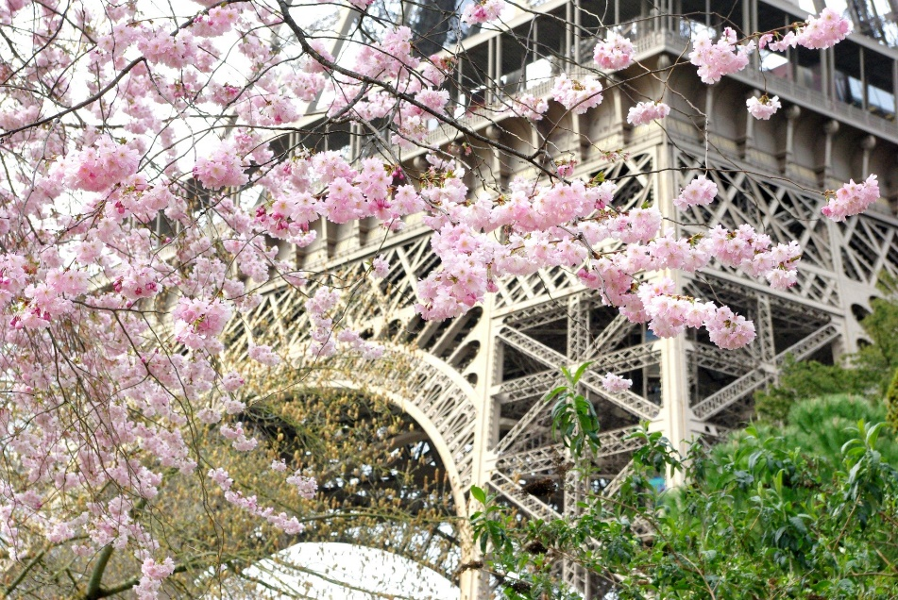
Les saisons
Le printemps
Au printemps

Slide 13
Les saisons en Géorgie
En été, il fait chaud en Géorgie.
En automne, il fait frais.
En hiver, il fait froid (surtout en janvier et février).
Au printemps, il fait beau.

Slide 14
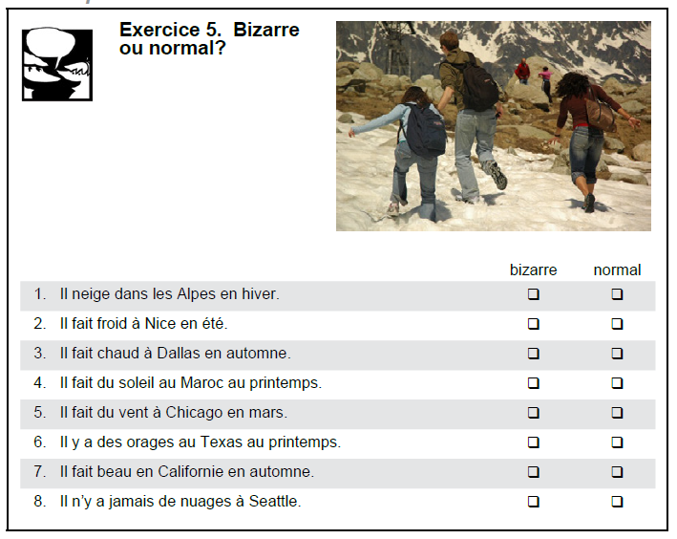

Slide 15
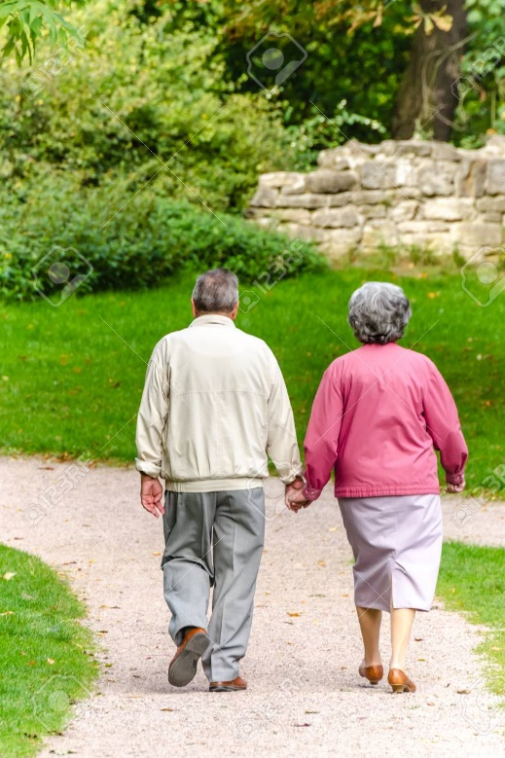
Faire expressions
J’aime faire une promenade.

Slide 16
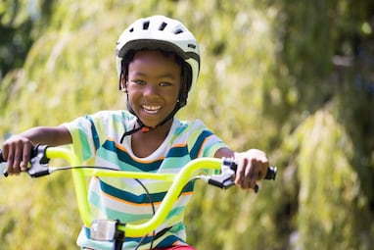
Faire expressions
J’aime faire du vélo.

Slide 17
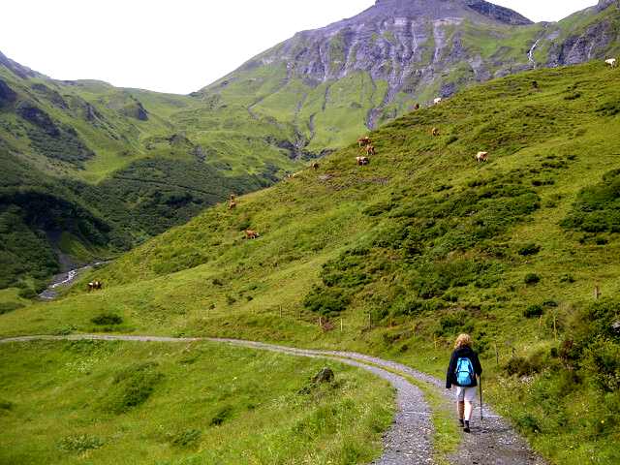
Faire expressions
J’aime faire des randonnées.

Slide 18
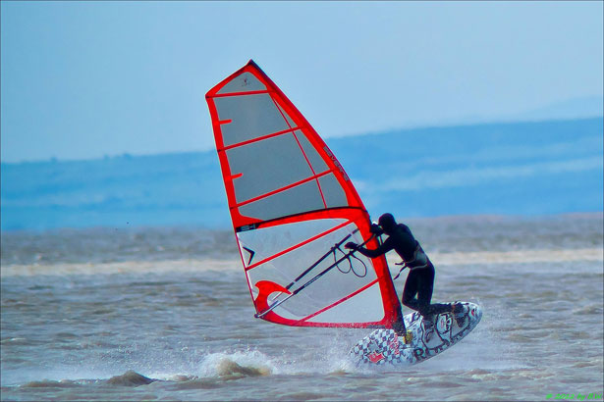
Faire expressions
J’aime faire de la
planche à voile.

Slide 19
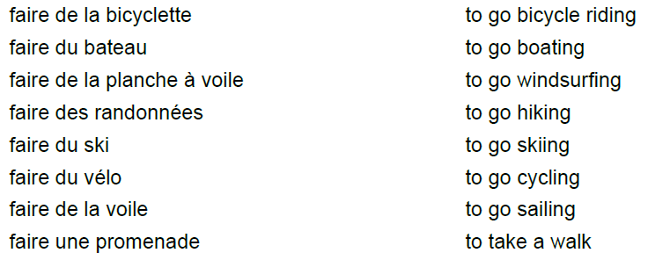
Faire expressions

Slide 20
Faire
je fais | nous faisons
tu fais | vous faites
il/elle fait | ils font/elles font

Slide 21
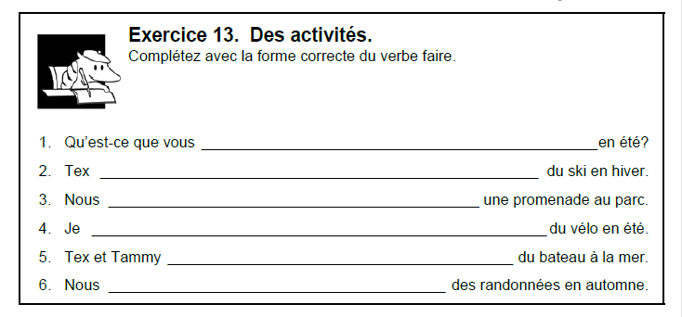

Slide 22
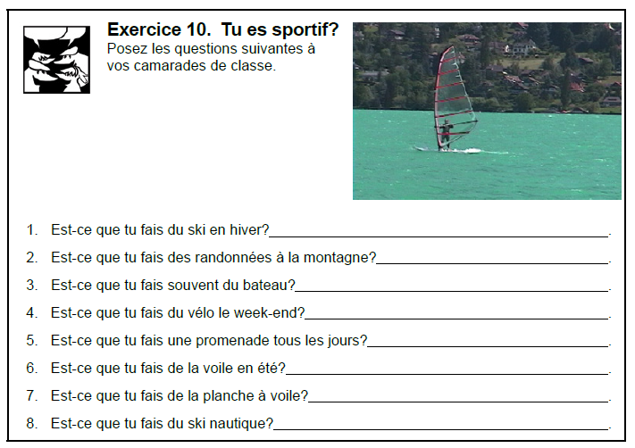

Slide 23
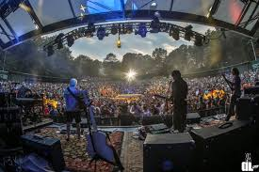
Aller
J’aime aller au concert avec mes amis.

Slide 24
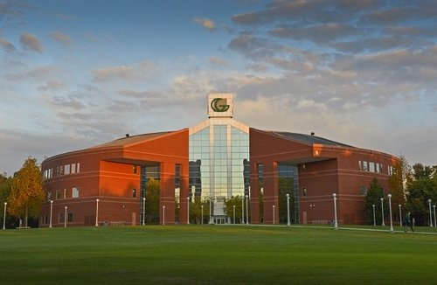
Aller
J’aime aller à l’université!

Slide 25
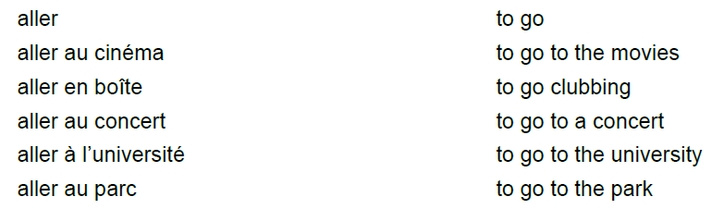
Aller

Slide 26
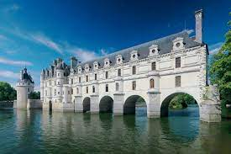
Visiter
J’aime visiter un château en France.

Slide 27

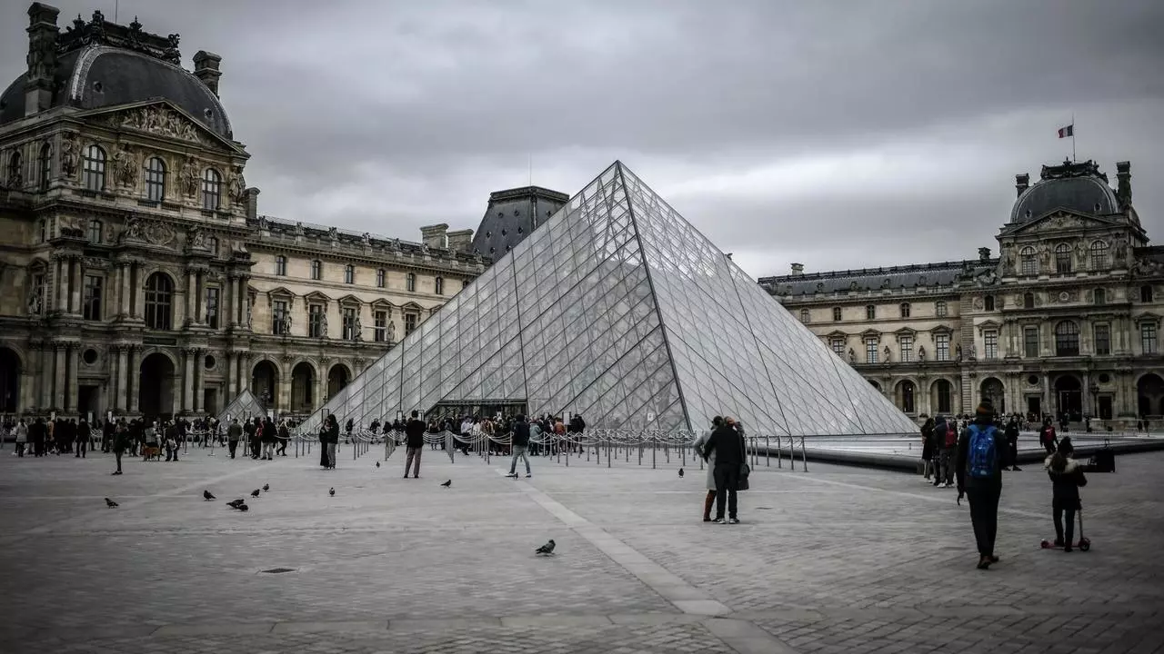
Visiter
J’aime visiter un exposition au Louvre.

Slide 28
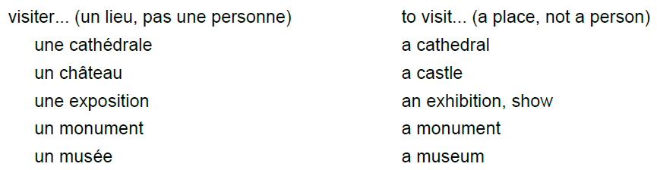
Visiter

Slide 29
Questions
Est-ce que tu aimes aller au parc avec tes amis? Oui, j’aime aller…
Est-ce que tu aimes aller au cinéma?
Est-ce que tu aimes visiter un musée? Oui, j’aime visiter…
Quel musée?
Est-ce que tu aimes visiter un monument?
Quel monument?

Slide 30
